Slide 1
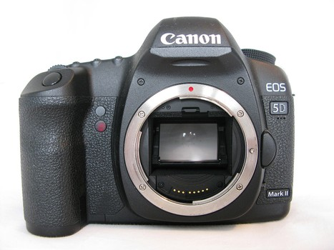
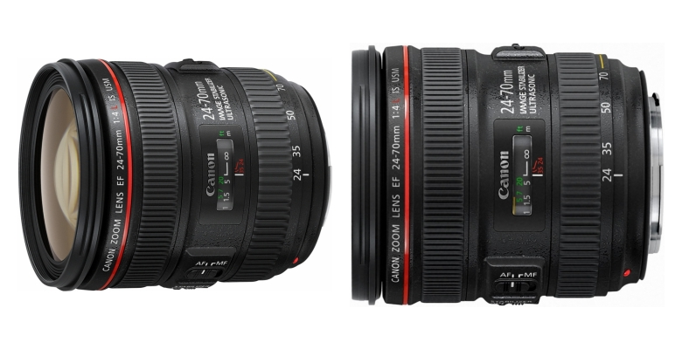
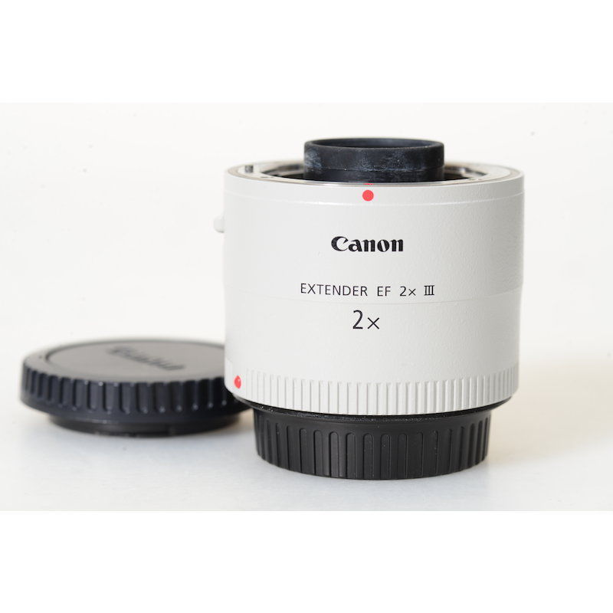
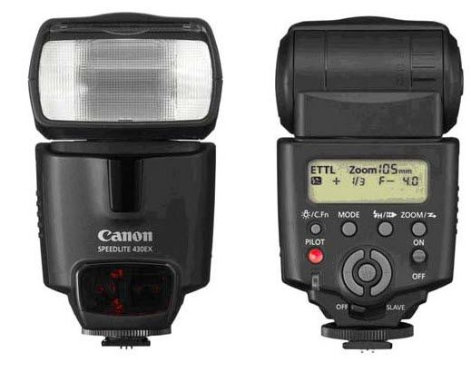
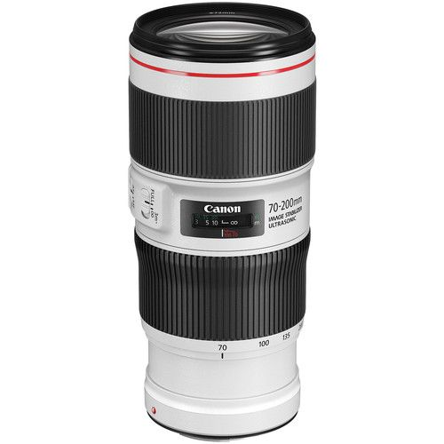
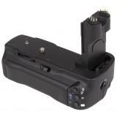
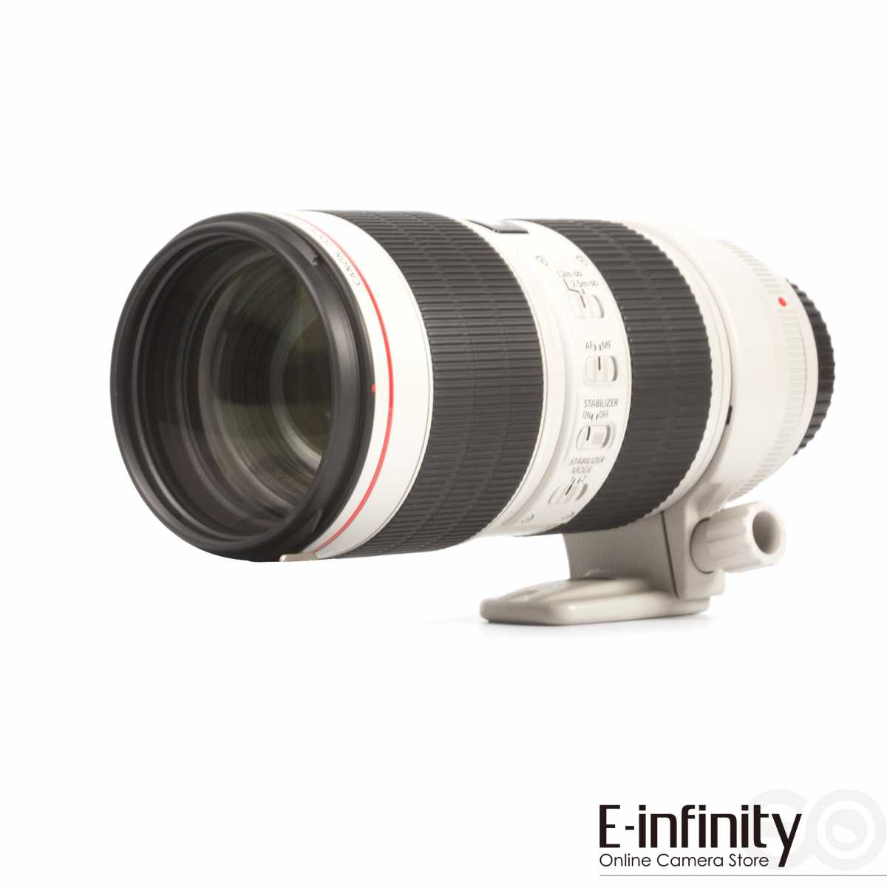
Vends configuration complète REFLEX
CANON 5D MK II
Ensemble état neuf
Boitier « full frame », 21 mégapixels
Optique : doubleur de focale
CANON Extender 2X III
Optique : CANON EF 24-105 f4 L IS USM
Flash : CANON Speedlight 430 EX II
Optique : CANON EF 70-200 f2.8 L IS II USM
Sabot pour batteries supplémentaires :
CANON Grip BG-E6 (livré avec 2 batteries)
Cote : issu de la base argus "chasseur d'images"
Boitier 5D MK II : ====> coté 650 à 715
Obj 24-105 : ====> coté 600 à 660
Obj 70-200 : ====> coté 800 à 880
Doubl 2X : ====> coté 290 à 315
Flash 430 EX II: ====> coté 90 à 95
Grip BG-E6 : ====> coté 80 à 85
Total : ===> coté 2510 à 2750 vendu = 2400 €
Le site « Chasseur d’images » :
La Cote de l’Occasion Chasseur d’Images a pour but de rechercher le juste prix du matériel photo d’occasion, celui qui préserve à la fois les intérêts du vendeur et de l’acheteur, en permettant de proposer le matériel revendu à un prix suffisamment attractif par rapport au marché neuf actuel.
Un matériel d’occasion n’est plus, par définition, un matériel neuf ; il est donc normal qu’il présente des traces de déballage ou d’utilisation, liées à l’usage qui en a été fait.
C’est la raison pour laquelle la Cote de l’Occasion Chasseur d’Images n’est pas indexée sur le prix d’achat initial ni sur l’âge du matériel, mais sur son état : aspect extérieur, traces d’usage, nombre de vues, etc.

